Slide 1
DATA FLOW DIAGRAM
1. KONSEP PERANCANGAN TERSTRUKTUR
Pendekatan perancangan terstruktur dimulai dari awal 1970.
Pendekatan terstruktur dilengkapi dengan alat-alat (tools) dan teknik-
teknik (techniques) yang dibutuhkan dalam pengembangan sistem,
sehingga hasil akhir dari sistem yang dikembangkan akan diperoleh
sistem yang strukturnya didefinisikan dengan baik dan jelas.
Melalui pendekatan terstruktur, permasalahan yang komplek di
organisasi dapat dipecahkan dan hasil dari sistem akam mudah untuk
dipelihara, fleksibel, lebih memuaskan pemakainya, mempunyai
dokumentasi yang baik, tepat waktu, sesuai dengan anggaran biaya
pengembangan, dapat meningkatkan produktivitas dan kualitasnya
akan lebih baik (bebas kesalahan)
2. DATA FLOW DIAGRAM (DFD)
Data Flow Diagram (DFD) adalah alat pembuatan model yang
memungkinkan profesional sistem untuk menggambarkan sistem
sebagai suatu jaringan proses fungsional yang dihubungkan satu
sama lain dengan alur data, baik secara manual maupun
komputerisasi. DFD ini sering disebut juga dengan nama Bubble
chart, Bubble diagram, model proses, diagram alur kerja, atau model
fungsi.
DFD ini adalah salah satu alat pembuatan model yang sering
digunakan, khususnya bila fungsi-fungsi sistem merupakan bagian
yang lebih penting dan kompleks dari pada data yang dimanipulasi
oleh sistem. Dengan kata lain, DFD adalah alat pembuatan model
yang memberikan penekanan hanya pada fungsi sistem.
DFD ini merupakan alat perancangan sistem yang berorientasi pada
alur data dengan konsep dekomposisi dapat digunakan untuk
penggambaran analisa maupun rancangan sistem yang mudah
dikomunikasikan oleh profesional sistem kepada pemakai maupun
pembuat program.
Analisis dan Perancangan Sistem
Halaman 1

Slide 2

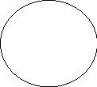






3. KOMPONEN DATA FLOW DIAGRAM
Menurut Yourdan dan DeMarco
Terminator
Proses
Data Store
Alur Data
Alur Data
Menurut Gene dan Serson
Terminator
Proses
Data Store
3.1. Komponen Terminator / Entitas Luar
Terminator mewakili entitas eksternal yang berkomunikasi dengan
sistem yang sedang dikembangkan. Biasanya terminator dikenal
dengan nama entitas luar (external entity).
Terdapat dua jenis terminator :
1. Terminator Sumber (source) : merupakan terminator yang menjadi
sumber.
2. Terminator Tujuan (sink) : merupakan terminator yang menjadi
tujuan data / informasi sistem.
Bagian
Penjualan
Terminator Sumber Terminator Tujuan T. Tujuan & Sumber
Terminator dapat berupa orang, sekelompok orang, organisasi,
departemen di dalam organisasi, atau perusahaan yang sama tetapi
di luar kendali sistem yang sedang dibuat modelnya.
Terminator dapat juga berupa departemen, divisi atau sistem di luar
sistem yang berkomunikasi dengan sistem yang sedang
dikembangkan.
Analisis dan Perancangan Sistem
Halaman 2

Slide 3
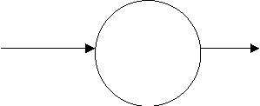
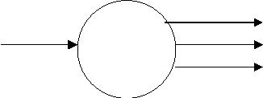
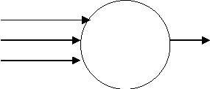
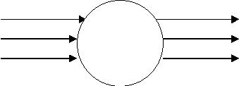
Komponen terminator ini perlu diberi nama sesuai dengan dunia
luar yang berkomunikasi dengan sistem yang sedang dibuat
modelnya, dan biasanya menggunakan kata benda, misalnya
Bagian Penjualan, Dosen, Mahasiswa.
Ada tiga hal penting yang harus diingat tentang terminator :
1. Terminator merupakan bagian/lingkungan luar sistem. Alur data
yang menghubungkan terminator dengan berbagai proses sistem,
menunjukkan hubungan sistem dengan dunia luar.
2. Profesional sistem tidak dapat mengubah isi atau cara kerja
organisasi, atau prosedur yang berkaitan dengan terminator.
3. Hubungan yang ada antar terminator yang satu dengan yang lain
tidak digambarkan pada DFD.
3.2. Komponen Proses
Komponen proses menggambarkan bagian dari sistem yang
mentransformasikan input menjadi output.
Proses diberi nama untuk menjelaskan proses/kegiatan apa yang
sedang/akan dilaksanakan. Pemberian nama proses dilakukan
dengan menggunakan kata kerja transitif (kata kerja yang
membutuhkan obyek), seperti Menghitung Gaji, Mencetak KRS,
Menghitung Jumlah SKS.
Ada empat kemungkinan yang dapat terjadi dalam proses
sehubungan dengan input dan output :
1 input & 1 output
1 input & banyak output
Banyak input & 1 output
Banyak input & banyak output
Analisis dan Perancangan Sistem
Halaman 3

Slide 4
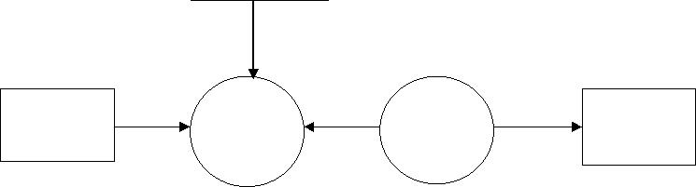
Ada beberapa hal yang perlu diperhatikan tentang proses :
Ø Proses harus memiliki input dan output.
Ø Proses dapat dihubungkan dengan komponen terminator, data
store atau proses melalui alur data.
Ø Sistem/bagian/divisi/departemen yang sedang dianalisis oleh
profesional sistem digambarkan dengan komponen proses.
Berikut ini merupakan suatu contoh proses yang salah :
1
2
Gambar 1. Contoh proses
Umumnya kesalahan proses di DFD adalah :
1. Proses mempunyai input tetapi tidak menghasilkan output.
Kesalahan ini disebut dengan black hole (lubang hitam), karena
data masuk ke dalam proses dan lenyap tidak berbekas seperti
dimasukkan ke dalam lubang hitam (lihat proses 1).
2. Proses menghasilkan output tetapi tidak pernah menerima input.
Kesalahan ini disebut dengan miracle (ajaib), karena ajaib
dihasilkan output tanpa pernah menerima input (lihat proses 2).
3.3. Komponen Data Store
Komponen ini digunakan untuk membuat model sekumpulan paket
data dan diberi nama dengan kata benda jamak, misalnya
Mahasiswa.
Data store ini biasanya berkaitan dengan penyimpanan-
penyimpanan, seperti file atau database yang berkaitan dengan
penyimpanan secara komputerisasi, misalnya file disket, file harddisk,
file pita magnetik. Data store juga berkaitan dengan penyimpanan
secara manual seperti buku alamat, file folder, dan agenda.
Analisis dan Perancangan Sistem
Halaman 4

Slide 5
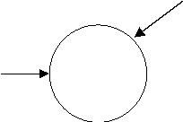
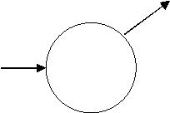
Suatu data store dihubungkan dengan alur data hanya pada
komponen proses, tidak dengan komponen DFD lainnya. Alur data
yang menghubungkan data store dengan suatu proses mempunyai
pengertian sebagai berikut :
· Alur data dari data store yang berarti sebagai pembacaan atau
pengaksesan satu paket tunggal data, lebih dari satu paket data,
sebagian dari satu paket tunggal data, atau sebagian dari lebih
dari satu paket data untuk suatu proses (lihat gambar 2 (a)).
· Alur data ke data store yang berarti sebagai pengupdatean data,
seperti menambah satu paket data baru atau lebih, menghapus
satu paket atau lebih, atau mengubah/memodifikasi satu paket
data atau lebih (lihat gambar 2 (b)).
Pada pengertian pertama jelaslah bahwa data store tidak berubah,
jika suatu paket data/informasi berpindah dari data store ke suatu
proses. Sebaliknya pada pengertian kedua data store berubah
sebagai hasil alur yang memasuki data store. Dengan kata lain,
proses alur data bertanggung jawab terhadap perubahan yang terjadi
pada data store.
(a)
(b)
Gambar 2. Implementasi data store
3.4. Komponen Data Flow / Alur Data
Suatu data flow / alur data digambarkan dengan anak panah, yang
menunjukkan arah menuju ke dan keluar dari suatu proses. Alur data
ini digunakan untuk menerangkan perpindahan data atau paket
data/informasi dari satu bagian sistem ke bagian lainnya.
Analisis dan Perancangan Sistem
Halaman 5

Slide 6


Selain menunjukkan arah, alur data pada model yang dibuat oleh
profesional sistem dapat merepresentasikan bit, karakter, pesan,
formulir, bilangan real, dan macam-macam informasi yang berkaitan
dengan komputer. Alur data juga dapat merepresentasikan
data/informasi yang tidak berkaitan dengan komputer.
Alur data perlu diberi nama sesuai dengan data/informasi yang
dimaksud, biasanya pemberian nama pada alur data dilakukan
dengan menggunakan kata benda, contohnya Laporan Penjualan.
Ada empat konsep yang perlu diperhatikan dalam penggambaran
alur data, yaitu :
1. Konsep Paket Data (Packets of Data)
Apabila dua data atau lebih mengalir dari suatu sumber yang
sama menuju ke tujuan yang sama dan mempunyai hubungan,
dan harus dianggap sebagai satu alur data tunggal, karena data
itu mengalir bersama-sama sebagai satu paket.
Nama
NPM
Periksa
Formulir
Mahasiswa
Daftar Ulang
Alamat
(a) Konsep paket data yang salah
Mahasiswa
Formulir Daftar Ulang
Periksa
Formulir
Daftar Ulang
(b) Konsep paket data yang benar
Gambar 3. Konsep paket data
2. Konsep Alur Data Menyebar (Diverging Data Flow)
Alur data menyebar menunjukkan sejumlah tembusan paket data
yang yang berasal dari sumber yang sama menuju ke tujuan yang
berbeda, atau paket data yang kompleks dibagi menjadi beberapa
elemen data yang dikirim ke tujuan yang berbeda, atau alur data
ini membawa paket data yang memiliki nilai yang berbeda yang
akan dikirim ke tujuan yang berbeda.
Analisis dan Perancangan Sistem
Halaman 6

Slide 7
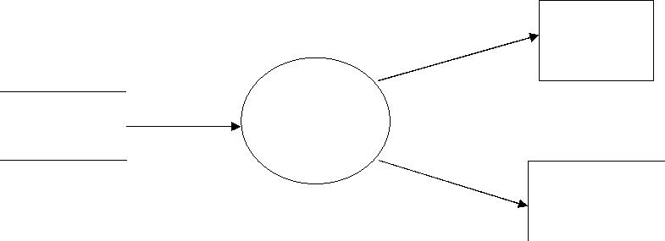
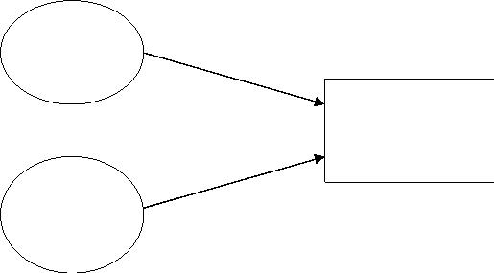
Laporan
Penerimaan
Sehari-hari
Manajer
Pesanan
Membuat
Laporan
Pesanan
Penerimaan
Sehari-hari
Bagian
Laporan
Pembukuan
Penerimaan
Sehari-hari
Gambar 4. Konsep alur data menyebar
3. Konsep Alur Data Mengumpul (Converging Data Flow)
Beberapa alur data yang berbeda sumber bergabung bersama-
sama menuju ke tujuan yang sama.
Membuat
Faktur
Faktur
Slip
Pengiriman
Konsumen
Membuat
Slip
Pengirim
Gambar 5. Konsep alur data mengumpul
4. Konsep Sumber atau Tujuan Alur Data
Semua alur data harus minimal mengandung satu proses.
Maksud kalimat ini adalah :
q
q
q
Suatu alur data dihasilkan dari suatu proses dan menuju ke
suatu data store dan/atau terminator (lihat gambar 6 (a)).
Sutu alur data dihasilkan dari suatu data store dan/atau
terminator dan menuju ke suatu proses (lihat gambar 6 (b)).
Suatu alur data dihasilkan dari suatu proses dan menuju ke
suatu proses (lihat gambar 6 (c)).
Analisis dan Perancangan Sistem
Halaman 7

Slide 8
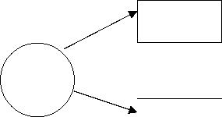
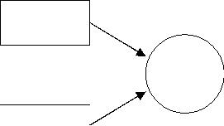

(a)
(b)
(c)
Gambar 6. Konsep sumber atau tujuan alur data
4. BENTUK DATA FLOW DIAGRAM
Terdapat dua bentuk DFD, yaitu Diagram Alur Data Fisik, dan
Diagram Alur data Logika. Diagram alur data fisik lebih
menekankan pada bagaimana proses dari sistem diterapkan,
sedangkan diagram alur data logika lebih menekankan proses-proses
apa yang terdapat di sistem.
4.1. Diagram Alur Data Fisik (DADF)
DADF lebih tepat digunakan untuk menggambarkan sistem yang ada
(sistem yang lama). Penekanan dari DADF adalah bagaimana
proses-proses dari sistem diterapkan (dengan cara apa, oleh siapa
dan dimana), termasuk proses-proses manual.
Untuk memperoleh gambaran bagaimana sistem yang ada
diterapkan, DADF harus memuat :
1. Proses-proses manual juga digambarkan.
2. Nama dari alur data harus memuat keterangan yang cukup terinci
untuk menunjukkan bagaimana pemakai sistem memahami kerja
sistem.
3. Simpanan data dapat menunjukkan simpanan non komputer.
4. Nama dari simpanan data harus menunjukkan tipe penerapannya
apakah secara manual atau komputerisasi. Secara manual
misalnya dapat menunjukkan buku catatat, meja pekerja. Sedang
cara komputerisasi misalnya menunjukkan file urut, file database.
Analisis dan Perancangan Sistem
Halaman 8

Slide 9
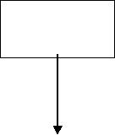
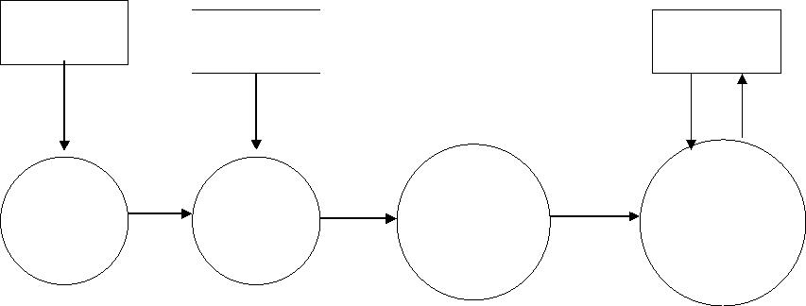
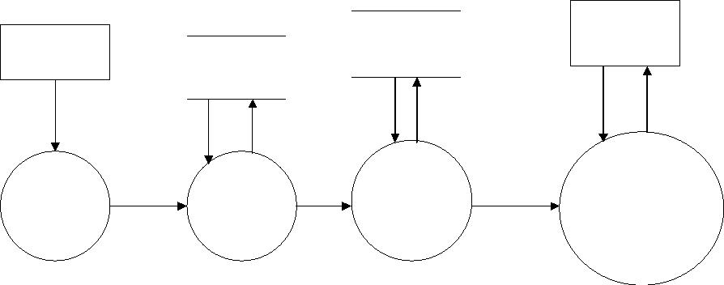
5. Proses harus menunjukkan nama dari pemroses, yaitu orang,
departemen, sistem komputer, atau nama program komputer yang
mengakses proses tersebut.
4.2. Diagram Alur Data Logika (DADL)
DADL lebih tepat digunakan untuk menggambarkan sistem yang
akan diusulkan (sistem yang baru). Untuk sistem komputerisasi,
penggambaran DADL hanya menunjukkan kebutuhan proses dari
sistem yang diusulkan secara logika, biasanya proses-proses yang
digambarkan hanya merupakan proses-proses secara komputer saja.
Konsumen
Harga
Konsumen
Item-item
untuk dibeli
Pembayaran
Nota
1
ID item
2
Item &
harga
3
Jml yang
hrs dibayar
4
Identitas
Item
Melihat
harga
Menghit.
Total biaya
pesanan
Menetapkan
transaksi &
menerbitkan
nota
(a) Diagram Alur Data Logika
Konsumen
File trans.
Konsumen
File Harga
UPC
Sementara
Item-item
Untuk dibeli Kode
Item Item,harga, Tunai,cek,
Deskripsi item & & Subtotal kartu debit
dan harga hrg
Item &
harga
Nota kas
register
UPC
UPC
Bar code
Jml yang
hrs dibayar
1
2
3
4
Menscan
item
Melihat
harga
Menghit.
Total
Mengumpul-
kan uang &
memberi nota
(manual)
biaya
(b) Diagram Alur Data Fisik
Gambar 7. DADF dan DADL
Analisis dan Perancangan Sistem
Halaman 9

Slide 10
5. SYAR AT-SYAR AT PEMBUATAN DATA FLOW DIAGRAM
Syarat pembuatan DFD ini akan menolong profesional sistem untuk
menghindari pembentukkan DFD yang salah atau DFD yang tidak
lengkap atau tidak konsisten secara logika. Beberapa syarat
pembutan DFD dapat menolong profesional sistem untuk membentuk
DFD yang benar, menyenangkan untuk dilihat dan mudah dibaca
oleh pemakai.
Syarat-syarat pembuatan DFD ini adalah :
1. Pemberian nama untuk tiap komponen DFD
2. Pemberian nomor pada komponen proses
3. Penggambaran DFD sesering mungkin agar enak dilihat
4. Penghindaran penggambaran DFD yang rumit
5. Pemastian DFD yang dibentuk itu konsiten secara logika
5.1. Pemberian Nama untuk Tiap komponen DFD
Seperti yang telah dijelaskan sebelumnya, komponen terminator
mewakili lingkungan luar dari sistem, tetapi mempunyai pengaruh
terhadap sistem yang sedang dikembangkan ini. Maka agar pemakai
mengetahui dengan lingkungan mana saja sistem mereka
berhubungan, komponen terminator ini harus diberi nama sesuai
dengan lingkungan luar yang mempengaruhi sistem ini. Biasanya
komponen terminator diberi nama dengan kata benda.
Selanjutnya adalah komponen proses. Komponen proses ini mewakili
fungsi sistem yang akan dilaksanakan atau menunjukkan bagaimana
fungsi sistem dilaksanakan oleh seseorang, sekelompok orang atau
mesin. Maka sangatlah jelas bahwa komponen ini perlu diberi nama
yang tepat, agar siapa yang membaca DFD khususnya pemakai akan
merasa yakin bahwa DFD yang dibentuk ini adalah model yang
akurat.
Pemberian nama pada komponen proses lebih baik menunjukkan
aturan-aturan yang akan dilaksanakan oleh seseorang dibandingkan
dengan memberikan nama atau identitas orang yang akan
melaksanakannya. Ada dua alasan mengapa bukan nama atau
identitas orang (yang melaksanakan fungsi sistem) yang digunakan
sebagai nama proses, yaitu :
1. Orang tersebut mungkin diganti oleh orang lain saat mendatang,
sehingga bila tiap kali ada pergantian orang yang melaksanakan
fungsi tersebut, maka sistem yang dibentuk harus diubah lagi.
Analisis dan Perancangan Sistem
Halaman 10

Slide 11
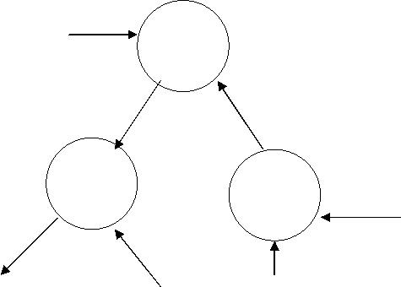
2. Orang tersebut mungkin tidak melaksanakan satu fungsi sistem
saja, melainkan beberapa fungsi sistem yang berbeda. Daripada
menggambarkan beberapa proses dengan nama yang sama tetapi
artinya berbeda, lebih baik tunjukkan dengan tugas/fungsi sistem
yang sebenarnya akan dilaksanakan.
Karena nama untuk komponen proses lebih baik menunjukkan
tugas/fungsi sistem yang akan dilaksanakan, maka lebih baik
pemberian nama ini menggunakan kata kerja transitif.
Pemberian nama untuk komponen data store menggunakan kata
benda, karena data store menunjukkan data apa yang disimpan
untuk kebutuhan sistem dalam melaksanakan tugasnya. Jika sistem
sewaktu-waktu membutuhkan data tersebut untuk melaksanakan
tugasnya, maka data tersebut tetap ada, karena sistem
menyimpannya.
Begitu pula untuk komponen alur data, namanya lebih baik diberikan
dengan menggunakan kata benda. Karena alur data ini menunjukkan
data dan infiormasi yang dibutuhkan dan yang dikeluarkan oleh
sistem dalam pelaksanaan tugasnya.
5.2. Pemberian Nomor pada Komponen Proses
Biasanya profesional sistem memberikan nomor dengan bilangan
terurut pada komponen proses sebagai referensi. Tidak jadi masalah
bagaimana nomor-nomor proses ini diberikan. Nomor proses dapat
diberikan dari kiri ke kanan, atau dari atas ke bawah, atau dapat pula
dilakukan dengan pola-pola tertentu selama pemberian nomor ini
tetap konsisten pada nomor yang dipergunakan.
R
1
S
X
2
3
Y
W
Z
T
Gambar 8. Contoh Pemberian nomor pada proses
Analisis dan Perancangan Sistem
Halaman 11

Slide 12
Nomor-nomor proses yang diberikan terhadap komponen proses ini
tidak dimaksudkan bahwa proses tersebut dilaksanakan secara
berurutan. Pemberian nomor ini dimaksudkan agar pembacaan suatu
proses dalam suatu diskusi akan lebih mudah dengan hanya
menyebutkan prosesnya saja jika dibandingkan dengan menyebutkan
nama prosesnya, khususnya jika nama prosesnya panjang dan sulit.
Maksud pemberian nomor pada proses yang lebih penting lagi adalah
untuk menunjukkan referensi terhadap skema penomoran secara
hirarki pada levelisasi DFD. Dengan kata lain, nomor proses ini
merupakan dasar pemberian nomor pada levelilasi DFD (lihat
gambar 11).
5.3. Penggambaran DFD sesering mungkin
Penggambaran DFD dapat dilakukan berkali-kali sampai secara
teknik DFD itu benar, dapat diterima oleh pemakai, dan sudah cukup
rapih sehingga profesional sistem tidak merasa malu untuk
menunjukkan DFD itu kepada atasannya dan pemakai.
Dengan kata lain, penggambaran DFD ini dilakukan sampai terbentuk
DFD yang enak dilihat, dan mudah dibaca oleh pemakai dan
profesional sistem lainnya. Keindahan penggambaran DFD
tergantung pada standar-standar yang diminta oleh organisasi tempat
profesional sistem itu bekerja dan perangkat lunak yang dipakai oleh
profesional sistem dalam membuat DFD.
Penggambaran yang enak untuk dilihat dapat dilakukan dengan
memperhatikan hal-hal berikut ini :
Ø Ukuran dan bentuk proses.
Beberapa pemakai kadang-kadang merasa bingung bila ukuran
proses satu berbeda dengan proses yang lain. Mereka akan
mengira bahwa proses dengan ukuran yang lebih besar akan
diduga lebih penting dari proses yang lebih kecil. Hal ini
sebenarnya hanya karena nama proses itu lebih panjang
dibandingkan dengan proses yang lain. Jadi, sebaiknya proses
yang digambarkan memiliki ukuran dan bentuk yang sama.
Ø Alur data melingkar dan alur data lurus.
Alur data dapat digambarkan dengan melingkar atau hanya garis
lurus. Mana yang lebih enak dipandang tergantung siapa yang
akan melihat DFD tersebut.
Analisis dan Perancangan Sistem
Halaman 12

Slide 13

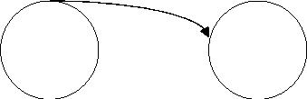
(a). Alur data dengan garis lurus (b). Alur data dengan melingkar
Gambar 9
Ø DFD dengan gambar tangan dan gambar menggunakan
mesin.
DFD dapat digambarkan secara manual atau dengan
menggunakan bantuan mesin, tergantung pilihan pemakai atau
profesional sistem.
5.4. Penghindaran Penggambaran DFD yang rumit
Tujuan DFD adalah untuk membuat model fungsi yang harus
dilaksanakan oleh suatu sistem dan interaksi antar fungsi. Tujuan
lainnya adalah agar model yang dibuat itu mudah dibaca dan
dimengerti tidak hanya oleh profesional sistem yang membuat DFD,
tetapi juga oleh pemakai yang berpengalaman dengan subyek yang
terjadi. Hal ini berarti DFD harus mudah dimengerti, dibaca, dan
menyenangkan untuk dilihat.
Pada banyak masalah, DFD yang dibuat tidak memiliki terlalu banyak
proses (maksimal enam proses) dengan data store, alur data, dan
terminator yang berkaitan dengan proses tersebut dalam satu
diagram.
Bila terlalu banyak proses, terminator, data store, dan alur data
digambarkan dalam satu DFD, maka ada kemungkinan terjadi
banyak persilangan alur data dalam DFD tersebut. Persilangan alur
data ini menyebabkan pemakai akan sulit membaca dan mengerti
DFD yang terbentu. Jadi semakin sedikit adanya persilangan data
pada DFD, maka makin baik DFD yang dibentuk oleh profesional
sistem.
Persilangan alur data ini dapat dihindari dengan menggambarkan
DFD secara bertingkat-tingkat (levelisasi DFD), atau dengan
menggunakan pemakaian duplikat terhadap komponen DFD.
Analisis dan Perancangan Sistem
Halaman 13

Slide 14





Komponen DFD yang dapat menggunakan duplikat hanya
komponen store dan terminator. Pemberian duplikat ini juga tidak
dapat diberikan sesuka profesional sistem yang membuat DFD, tetapi
makin sedikit pemakaian duplikat, makin baik DFD yang terbentuk.
Pemberian duplikat terhadap data store dilakukan dengan
memberikan simbol garis lurus (x) atau asterik (*), sedangkan untuk
terminator menggunakan simbol garis miring (/) atau asterik (*).
Banyaknya pemberian simbol duplikat pada duplikat yang digunakan
tergantung banyaknya duplikat yang digunakan.
T1
At atau
(a)
*
*
T1
T1
T1
T1
T1
T1
atau
**
T1
**
T1
**
T1
(b)
Gambar 10. Contoh pemakaian simbol duplikat
pada komponen terminator
(a) Satu duplikat yang digunakan
(b) Dua duplikat yang digunakan
5.5. Penggambaran DFD yang Konsisten
Penggambaran DFD harus konsisten terhadap kelompok DFD
lainnya. Profesional sistem menggambarkan DFD berdasarkan
tingkatan DFD dengan tujuan agar DFD yang dibuatnya itu mudah
dibaca dan dimengerti oleh pemakai sistem. Hal ini sesuai dengan
salah satu tujuan atau syarat membuat DFD.
6. PENGGAMBARAN DFD
Tidak ada aturan baku untuk menggambarkan DFD. Tapi dari
berbagai referensi yang ada, secara garis besar langkah untuk
membuat DFD adalah :
1. Identifikasi terlebih dahulu semua entitas luar yang terlibat di
sistem.
Analisis dan Perancangan Sistem
Halaman 14

Slide 15
2. Identifikasi semua input dan output yang terlibat dengan entitas
luar.
3. Buat Diagram Konteks (diagram context)
Diagram ini adalah diagram level tertinggi dari DFD yang
menggambarkan hubungan sistem dengan lingkungan luarnya.
Caranya :
q
q
q
q
q
Tentukan nama sistemnya.
Tentukan batasan sistemnya.
Tentukan terminator apa saja yang ada dalam sistem.
Tentukan apa yang diterima/diberikan terminator dari/ke sistem.
Gambarkan diagram konteks.
4. Buat Diagram Level Zero
Diagram ini adalah dekomposisi dari diagram konteks.
Caranya :
q
q
Tentukan proses utama yang ada pada sistem.
Tentukan apa yang diberikan/diterima masing-masing proses
ke/dari sistem sambil memperhatikan konsep keseimbangan
(alur data yang keluar/masuk dari suatu level harus sama
dengan alur data yang masuk/keluar pada level berikutnya).
Apabila diperlukan, munculkan data store (master) sebagai
sumber maupun tujuan alur data.
q
q
Gambarkan diagram level zero.
- Hindari perpotongan arus data
- Beri nomor pada proses utama (nomor tidak menunjukkan
urutan proses).
5. Buat Diagram Level Satu
Diagram ini merupakan dekomposisi dari diagram level zero.
Caranya :
q
q
q
q
Tentukan proses yang lebih kecil (sub-proses) dari proses
utama yang ada di level zero.
Tentukan apa yang diberikan/diterima masing-masing sub-
proses ke/dari sistem dan perhatikan konsep keseimbangan.
Apabila diperlukan, munculkan data store (transaksi) sebagai
sumber maupun tujuan alur data.
Gambarkan DFD level Satu
- Hindari perpotongan arus data.
- Beri nomor pada masing-masing sub-proses yang
menunjukkan dekomposisi dari proses sebelumnya.
Contoh : 1.1, 1.2, 2.1
Analisis dan Perancangan Sistem
Halaman 15

Slide 16
6. DFD Level Dua, Tiga, «
Diagram ini merupakan dekomposisi dari level sebelumnya.
Proses dekomposisi dilakukan sampai dengan proses siap
dituangkan ke dalam program. Aturan yang digunakan sama
dengan level satu.
Analisis dan Perancangan Sistem
Halaman 16

Slide 17
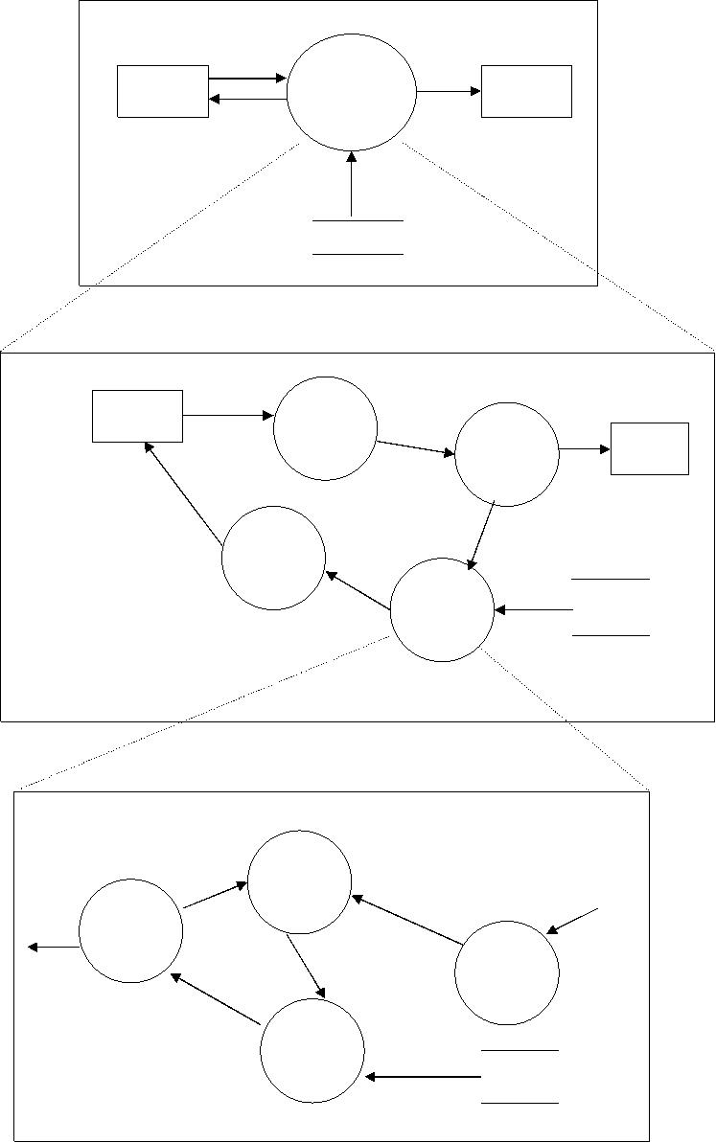
a
0
d
b
Sistem
c
ds1
a
1
e
2
d
b
4
f
g
3
c
ds1
h
3.2
i
f
b
3.1
k
j
3.3
3.4
c
ds1
Gambar 11. Levelisasi DFD
Analisis dan Perancangan Sistem
Halaman 17

